Slide 1
2030 is coming
Progetto della 2Ae sul giusto comportamento da adottare sul rispetto dell’ambiente come singolo cittadino

Slide 2
Nome del gioco: 2030 is coming
Gioco simile a «Lapse», dovrai prendere decisioni su come svolgere la tua vita nei panni di un cittadino, in base alle decisioni altereranno alcuni valori (economici, rispetto ambiente, energia, salute )
2 anno= 1scelte
Bisogna completare questi obbiettivi in questo lasso di periodo del gioco
obiettivo 1-(2000->2010) 1)
obiettivo 2-(2010->2015) 2)
obiettivo 3-(2015-> 2020) 3)
obiettivo 4-(2020->2030) 4)

Slide 3
Scelte:
1)Indossare maglietta riciclata in fibre sintetiche(+economia +risp.ambiente -salute)
2)Non usare le buste usa e getta di plastica (+risp.ambiente -energia)
3)Costruire panelli solari(+rispetto ambiente)
4)[hai vecchia a gasolio vecchia]compri una nuova macchina ibrida?(+risp.ambiente –economia +salute) O lasci quella vecchia?(+economia-risp ambiente)
5)Sei molto stanco, per recupere le energie potresti fumare. Si(+energia –salute -economia), no(-energia +economia +salute +risp.ambiente)
6)Ti si è rotta la macchina, devi andare a lavoro. prendi la bici(-energia ++salute +rispetto ambiente) o prendi l’autobus?(+energia risp.ambiente)
7)Il tubo del rubinetto perde. Aggiustalo(+econonomia +risp.ambiente -energia)non fare nulla(-economia –risp.ambiente +energia)

Slide 4
-un signore sta per attraversare sulle strisce. fermati() prosegui
Per risparmiare, consumi prodotti OGM derivati da allevamenti intensivi, ti senti male. Continui ad usarli (-salute +econmia – risp.ambiente). Compri prodotti biologici non derivati da allevamenti intensivi ( +salute –economia +risp.ambiente)

Slide 5
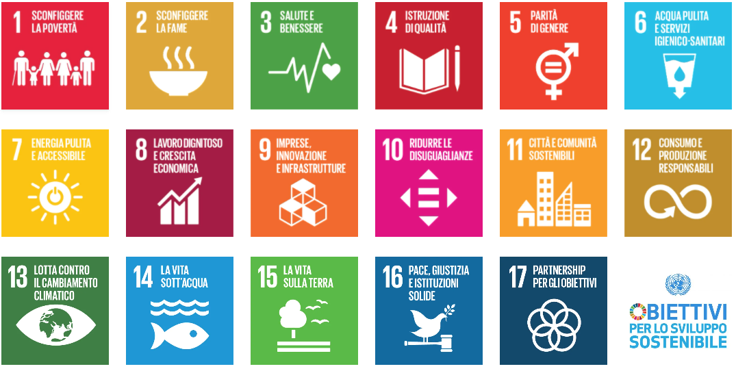

Slide 6
